Slide 1

DEPARTAMENTO DE CIENCIAS ECONÓMICAS, ADMINISTRATIVAS Y DEL COMERCIO
CARRERA DE INGENIERÍA EN ADMINISTRACIÓN TURÍSTICA Y HOTELERA
MARKETING TURÍSTICO APLICADO EN SAN JACINTO, MANABÍ Y SU EFECTO EN EL POSICIONAMIENTO COMO DESTINO TURÍSTICO
CAJAMARCA SIMBA JESSICA ALEXANDRA
CARREÑO JARRÍN BÁRBARA THAMARA
M.B.A. ING. AVILÉS LEÓN, BYRON EDUARDO M.S.C. PHD

Slide 2
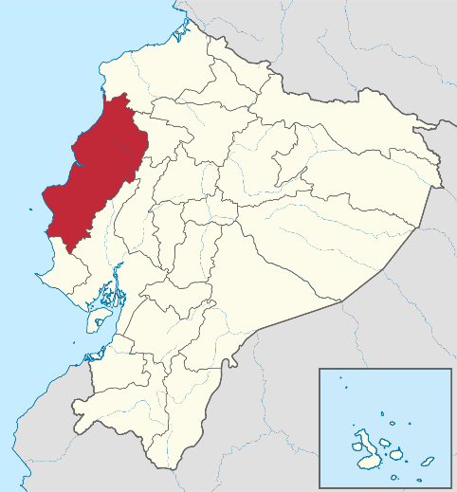
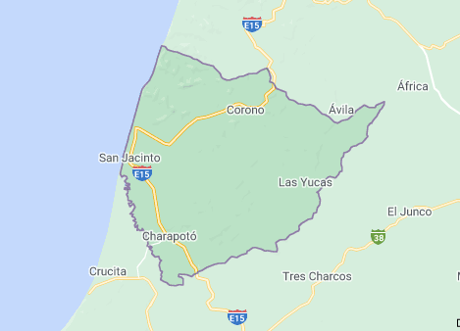
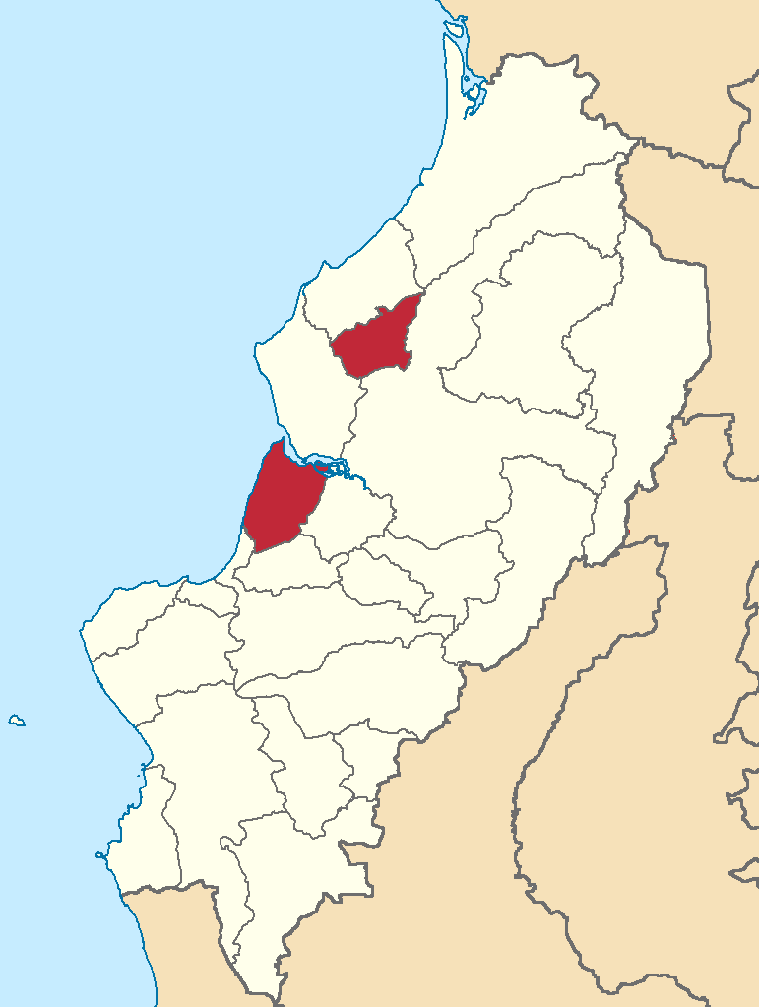

IMPORTANCIA DE LA INVESTIGACIÓN

Slide 3
OBJETIVOS
Marketing turístico
Posicionamiento
Perfil del turista
Estrategias de marketing

Slide 4

MARCO TEÓRICO
CONSUMIDOR
MARKETING TURÍSTICO
ATRIBUTOS DEL PRODUCTO
ESTRATEGIAS DE MARKETING
SERVICIOS
MERCADO OBJETIVO
DIFERENCIACIÓN
TEORÍA DE POSICIONAMIENTO

Slide 5






MARCO METODOLÓGICO
ENFOQUE: MIXTO
POR LAS FUENTES DE INFORMACIÓN: MIXTO
POR EL ALCANCE: EXPLORATORIO DESCRIPTIVO
POR SU FINALIDAD: APLICADA
CUALITATIVO
CUANTITATIVO
POR EL CONTROL DE LAS VARIABLES: NO EXPERIMENTAL

Slide 6






  INSTRUMENTOS Y PROCESAMIENTOS
  MUESTREO
$$n=\frac{Z^{2}∗p∗q}{e^{2}}$$
$$n=\frac{{1,96}^{2}∗0,5∗0,5}{{0,05}^{2}}$$
$$n= 384,16$$
$$n= 385$$
FICHAS BIBLIOGRÁFICAS
ENTREVISTAS
ENCUESTAS

Slide 7
RESULTADOS DE LA INVESTIGACIÓN

Slide 8
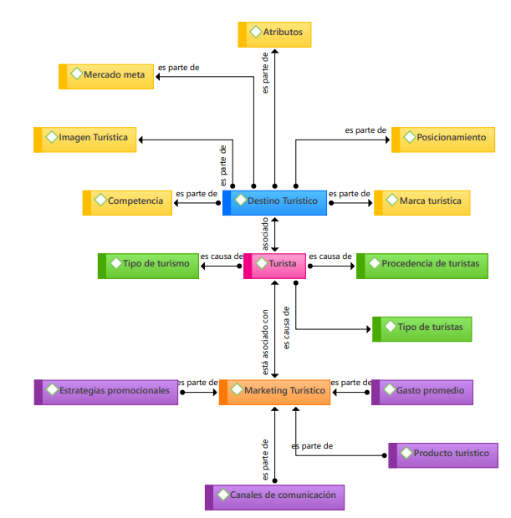
ANÁLISIS DE LA APLICACIÓN DEL MARKETING TURÍSTICO EN LA COMUNIDAD DE
SAN JACINTO SEGÚN LA OPINIÓN DE EXPERTOS

Slide 9
ANÁLISIS DEL POSICIONAMIENTO ACTUAL DE LA COMUNIDAD DE SAN JACINTO DESDE LA PERSPECTIVA DE LOS PRESTADORES DE SERVICIOS
CLASIFICACIÓN | CATEGORÍA | SUBTOTAL POR CATEGORÍA
Alimentos y Bebidas
Restaurante | 3 tenedores | 1
 | 2 tenedores | 3
Fuentes de soda | 1 taza | 1
Total |  | 5
Alojamiento
Hotel | 3 estrellas | 3
 | 4 estrellas | 1
Hostería | 3 estrellas | 1
Total |  | 5
Nivel de educación
Tiempo de funcionamiento de los establecimientos turísticos

Slide 10
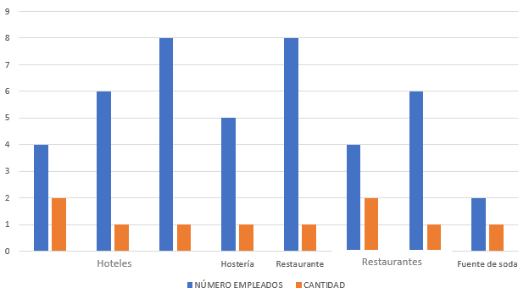
Aforo permitido antes de pandemia y el aforo a partir del COVID-19
Número de empleados
Canales de comunicación

Slide 11
Tiempo de visita de los turistas a los establecimientos
Promociones
Ciudad de procedencia de los turistas

Slide 12
Costo promedio que invierten los turistas
Medidas de bioseguridad
Marca turística

Slide 13
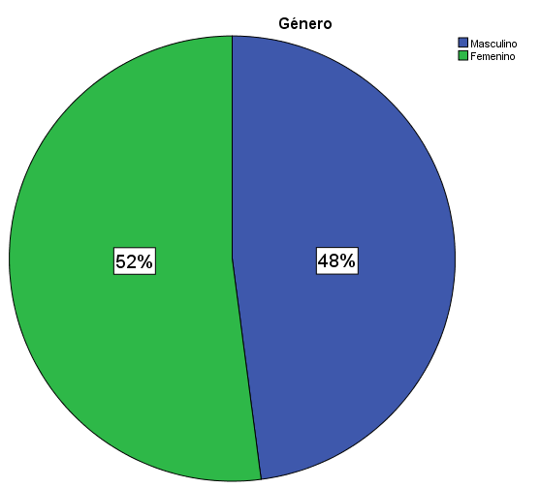
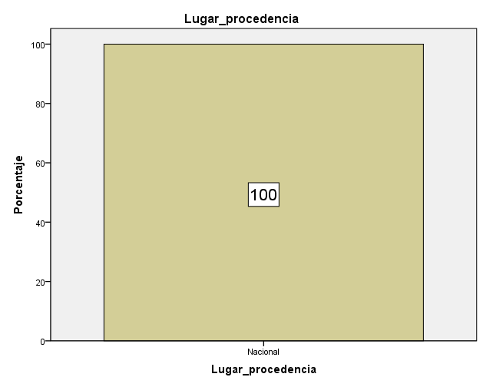
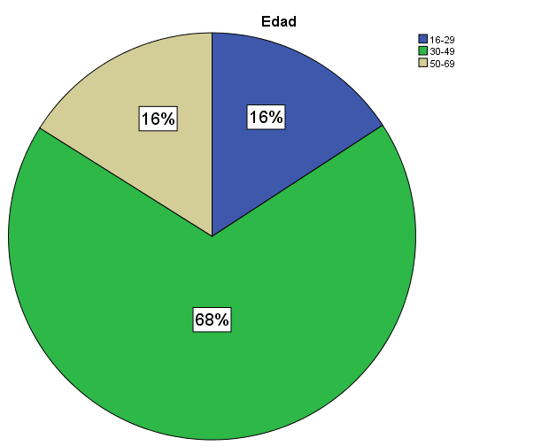
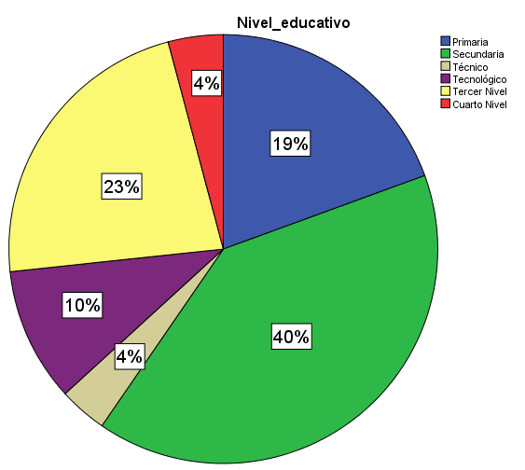
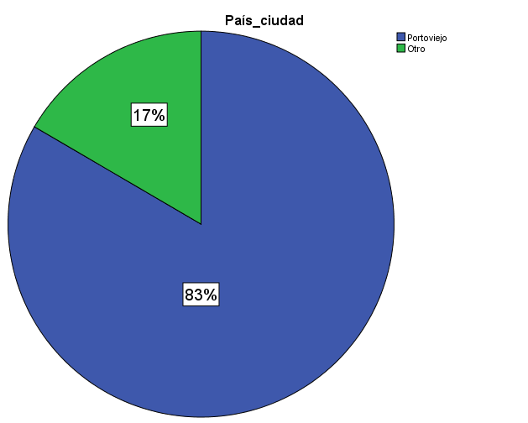
ANÁLISIS DEL POSICIONAMIENTO ACTUAL DE LA COMUNIDAD DE SAN JACINTO DESDE LA PERSPECTIVA DE LOS TURISTAS

Slide 14
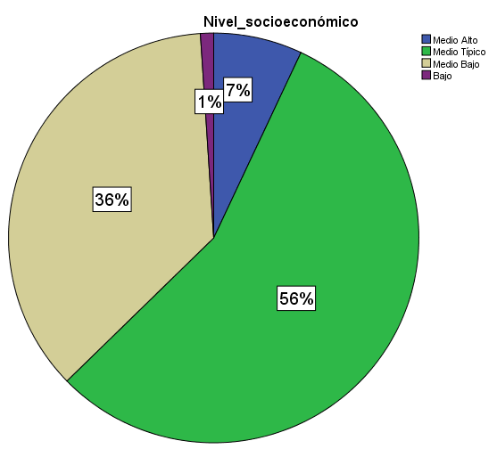
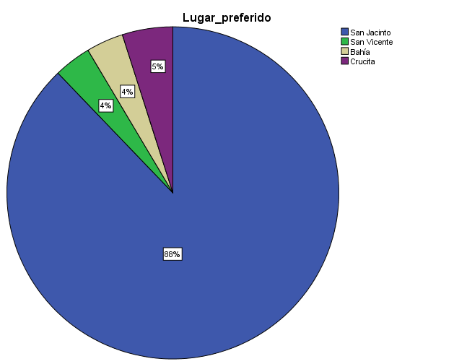
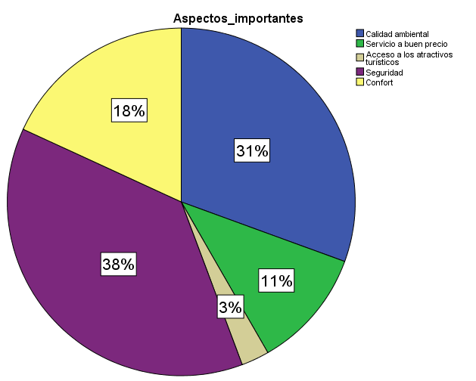
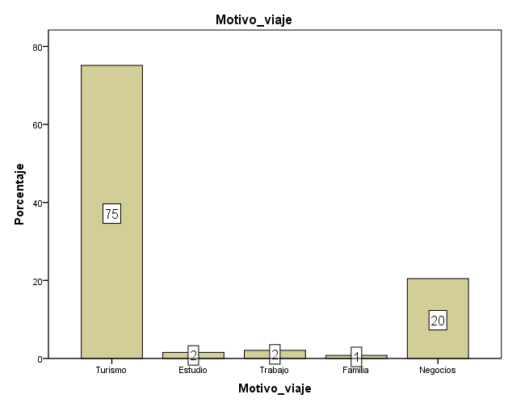
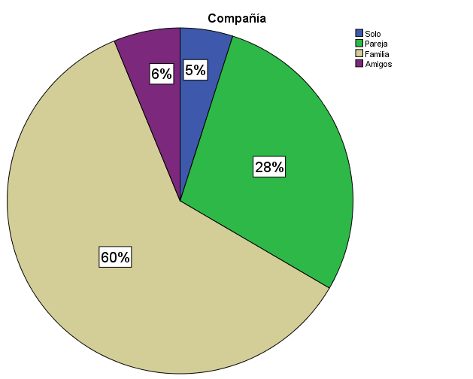

Slide 15
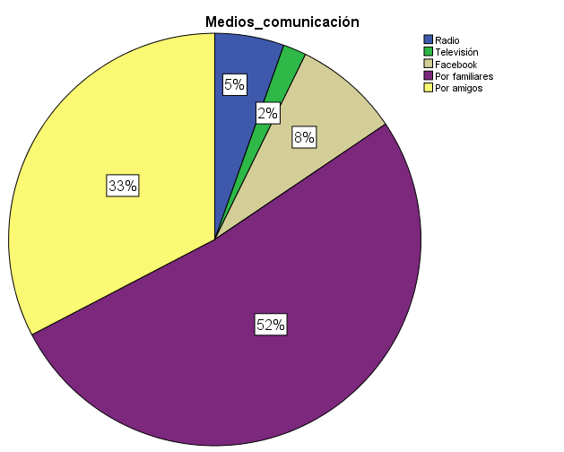
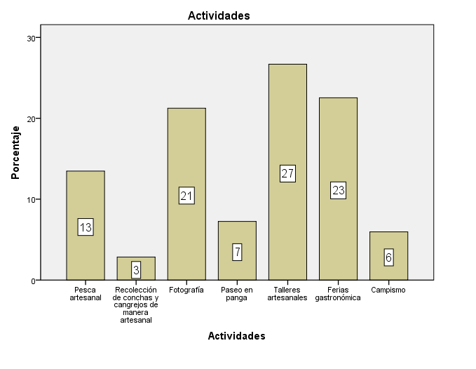
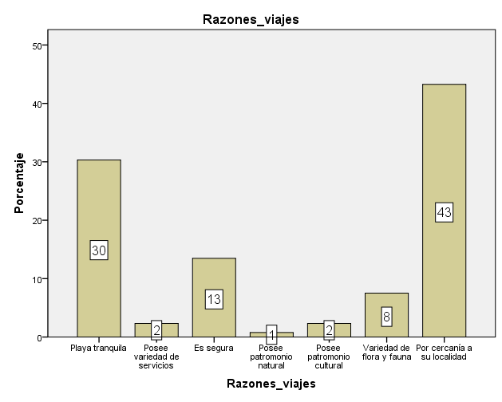
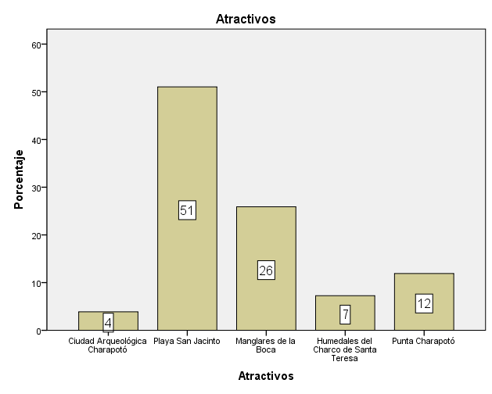
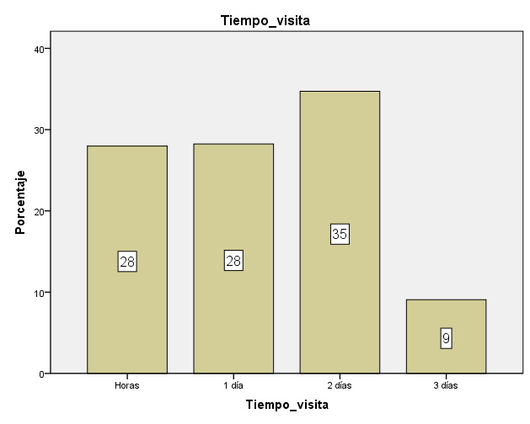

Slide 16
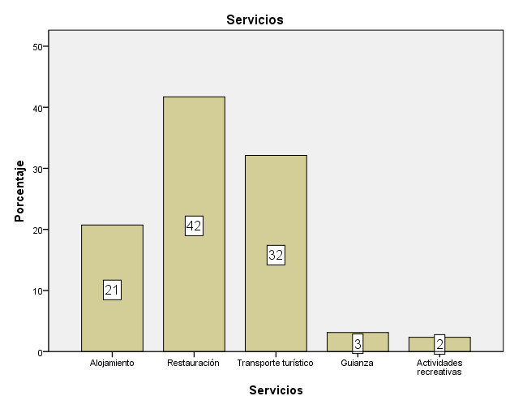
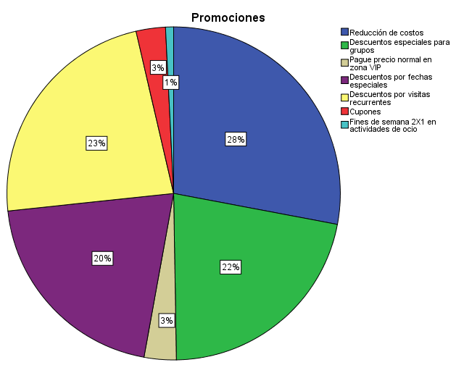
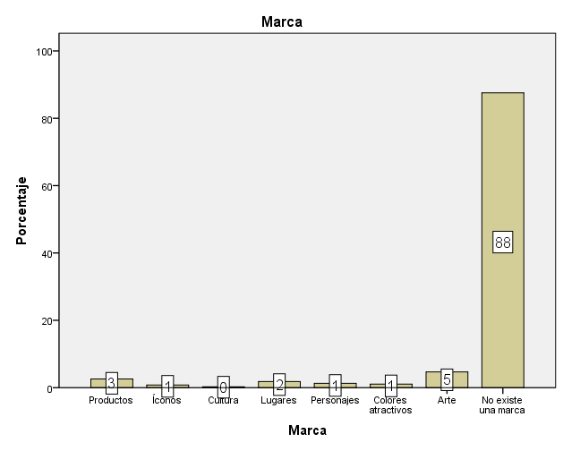

Slide 17
PREDISPOSICIÓN PARA VISITAR LA COMUNIDAD DE SAN JACINTO

Slide 18
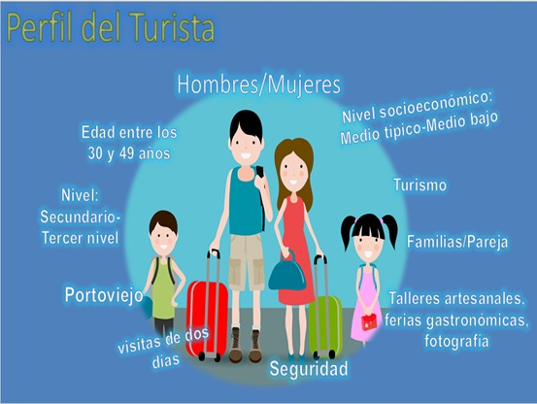

Slide 19
PROPUESTA

Slide 20
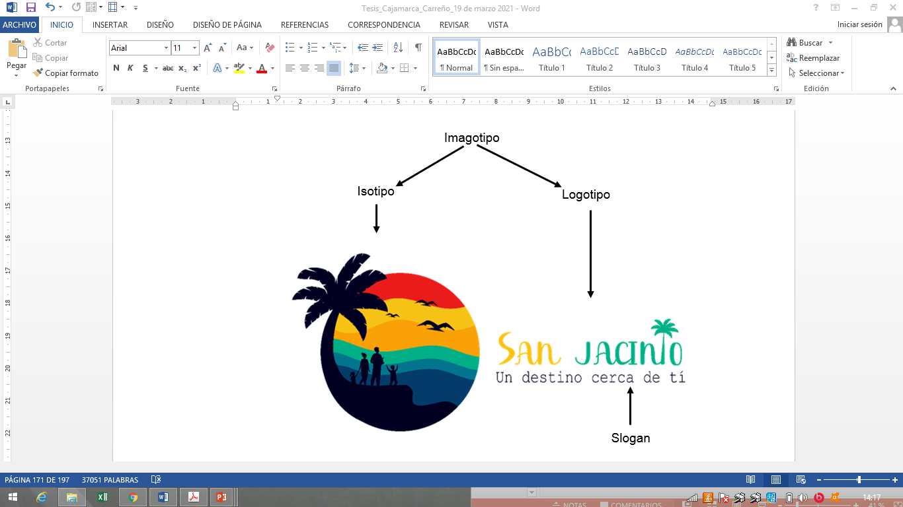
CREACIÓN DE LA MARCA TURÍSTICA PARA LA COMUNIDAD DE SAN JACINTO

Slide 21
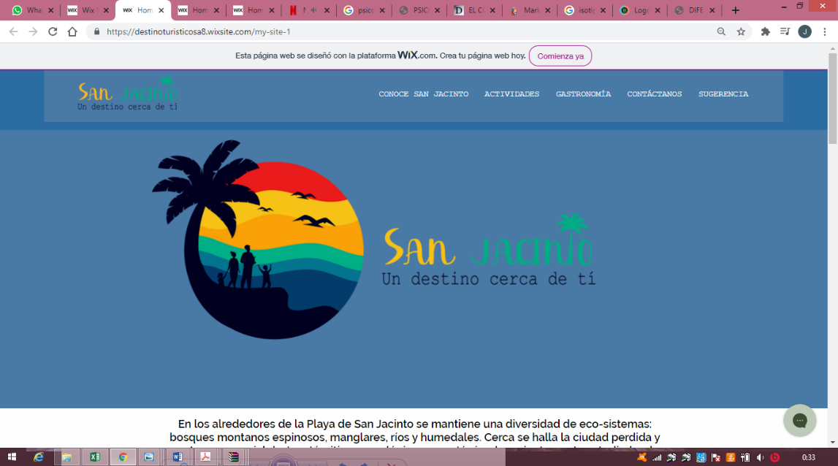
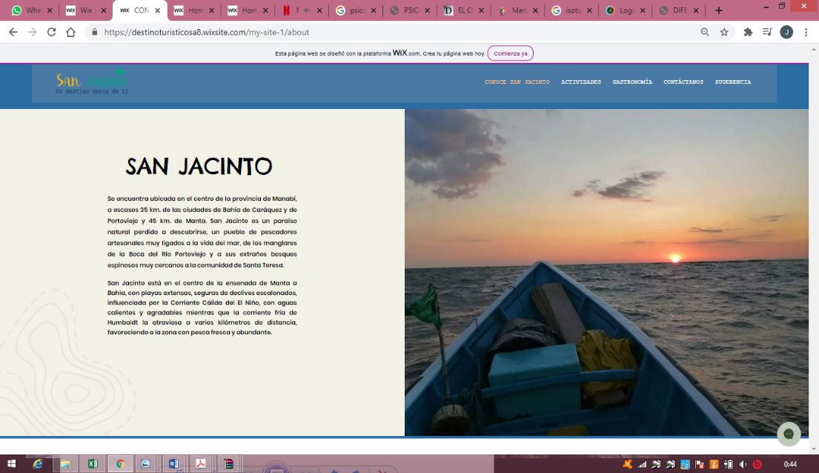
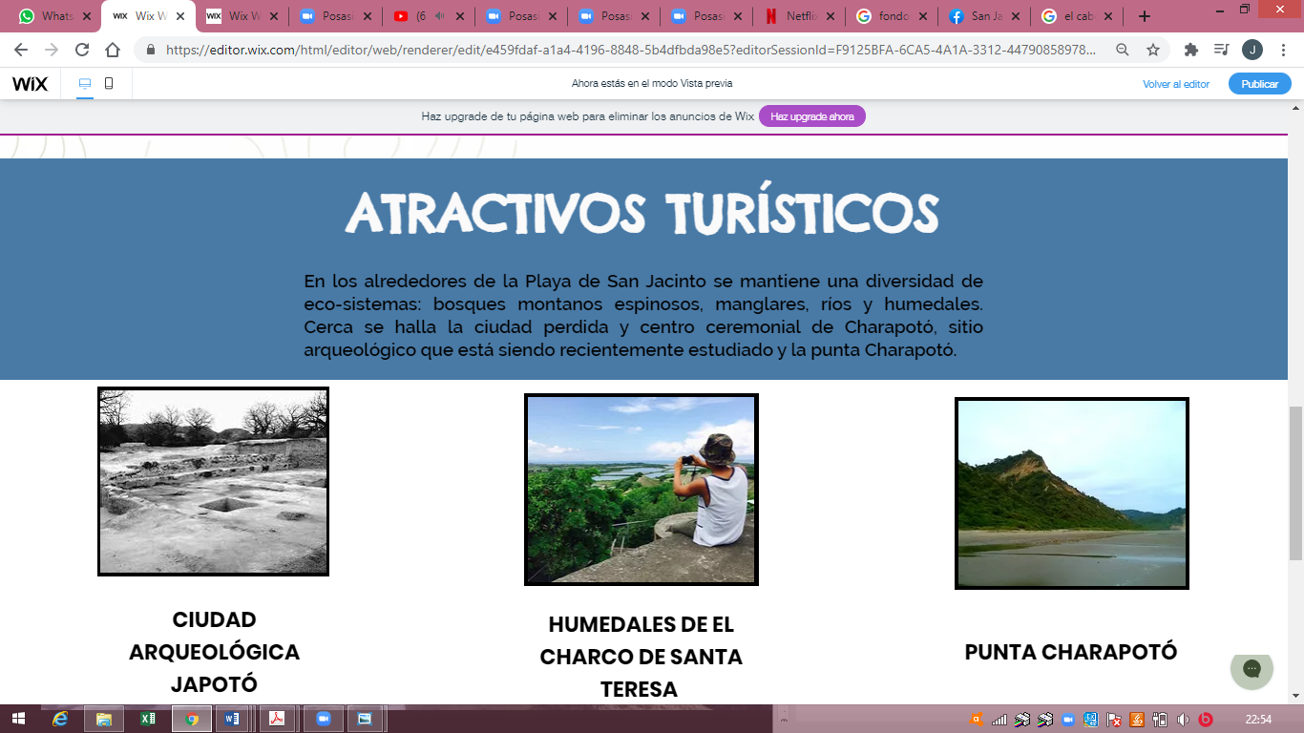
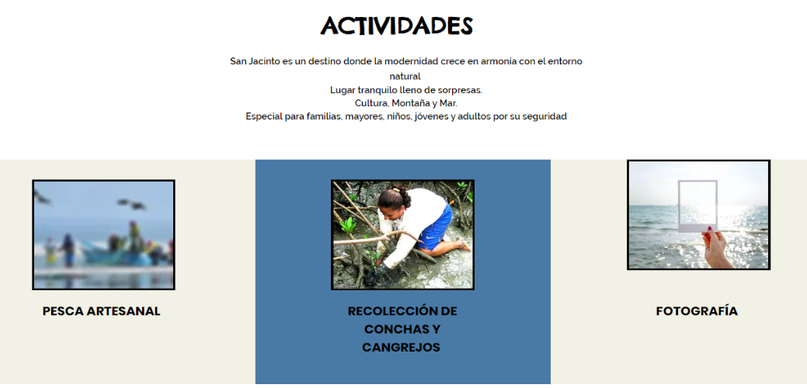
DISEÑO DE PÁGINA WEB PARA LA LOCALIDAD

Slide 22
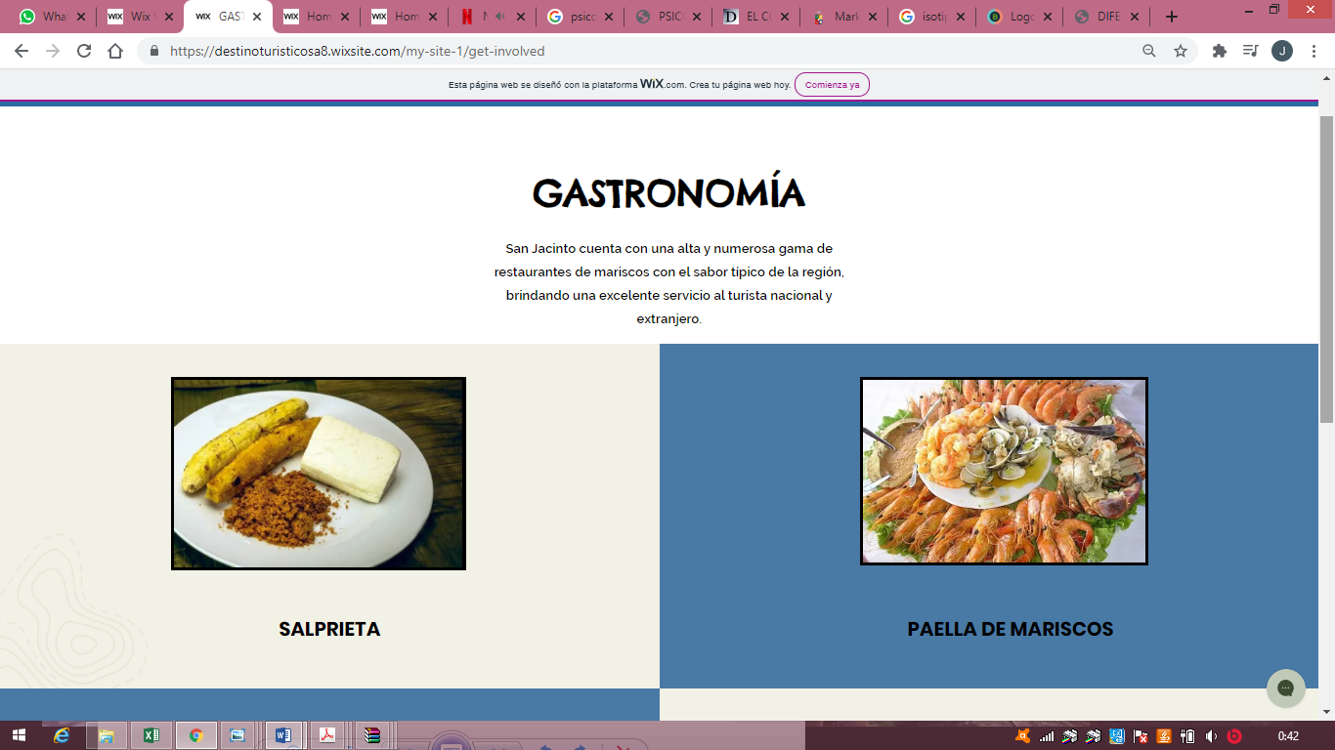
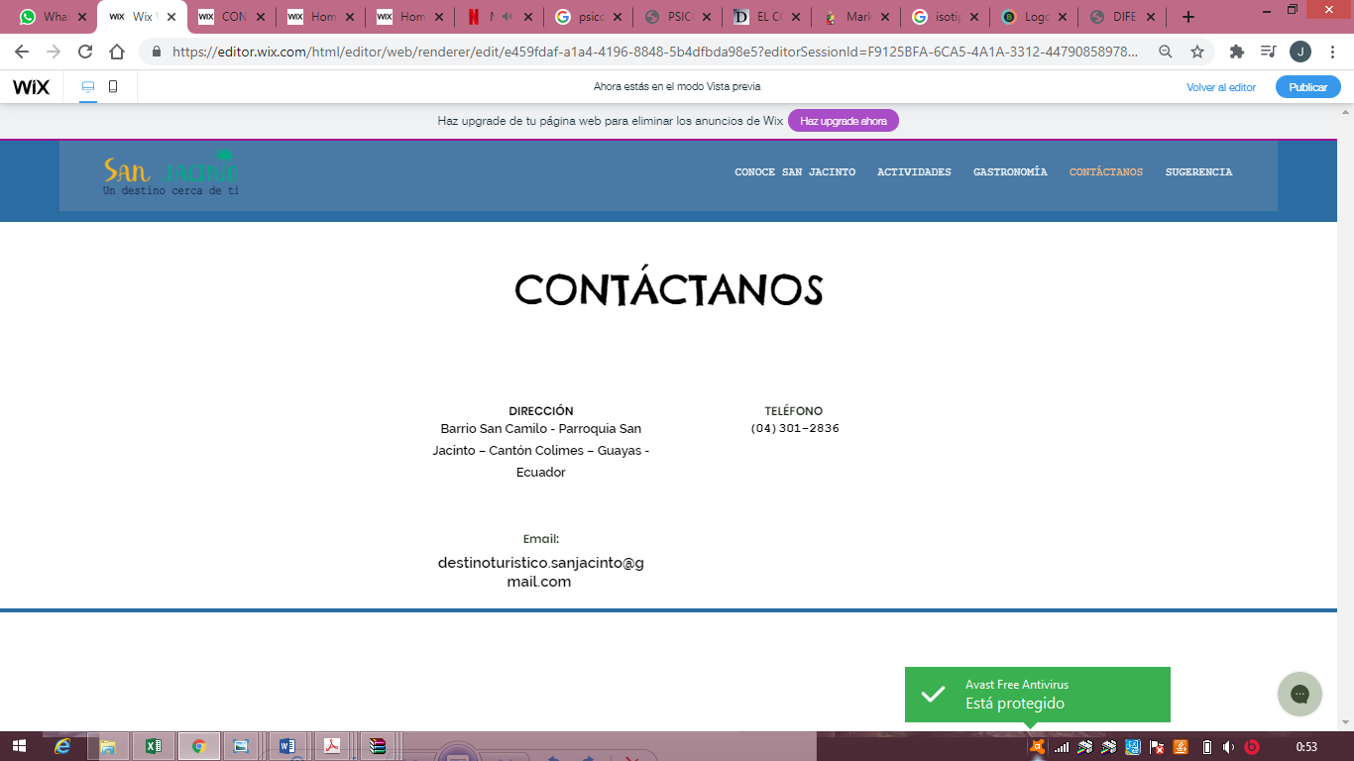
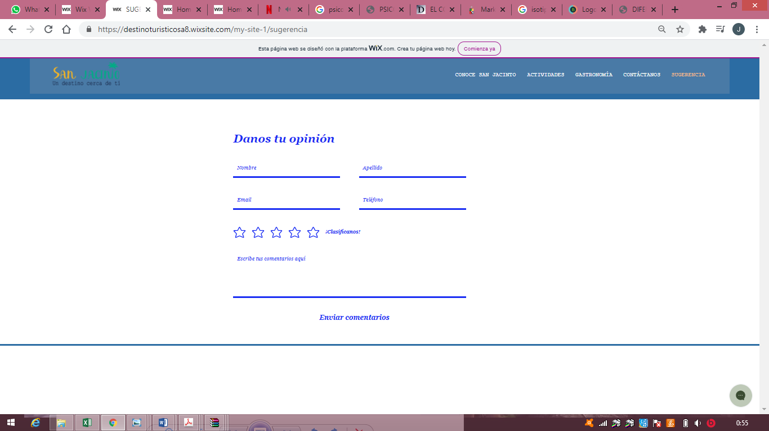
DISEÑO DE PÁGINA WEB PARA LA LOCALIDAD

Slide 23
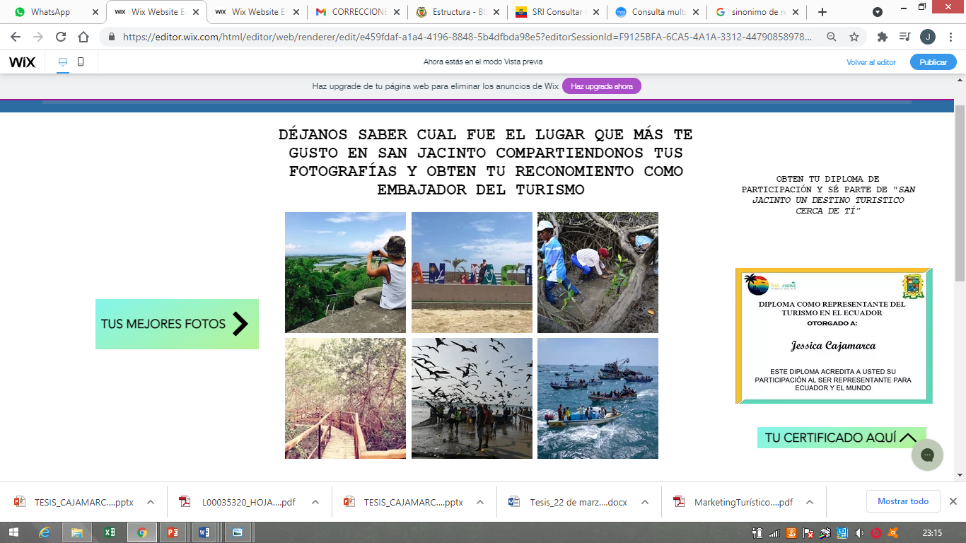
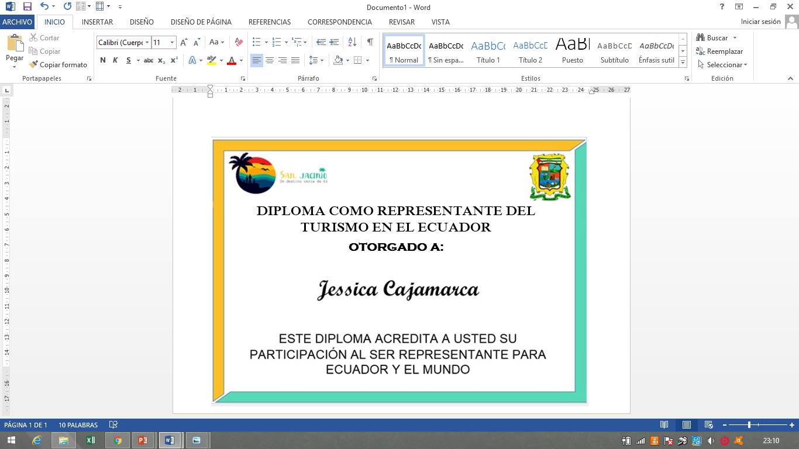

Slide 24
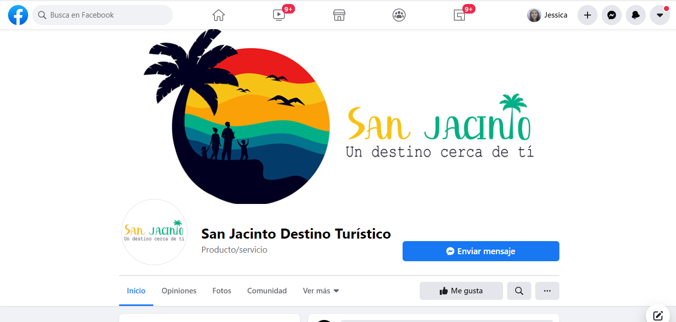
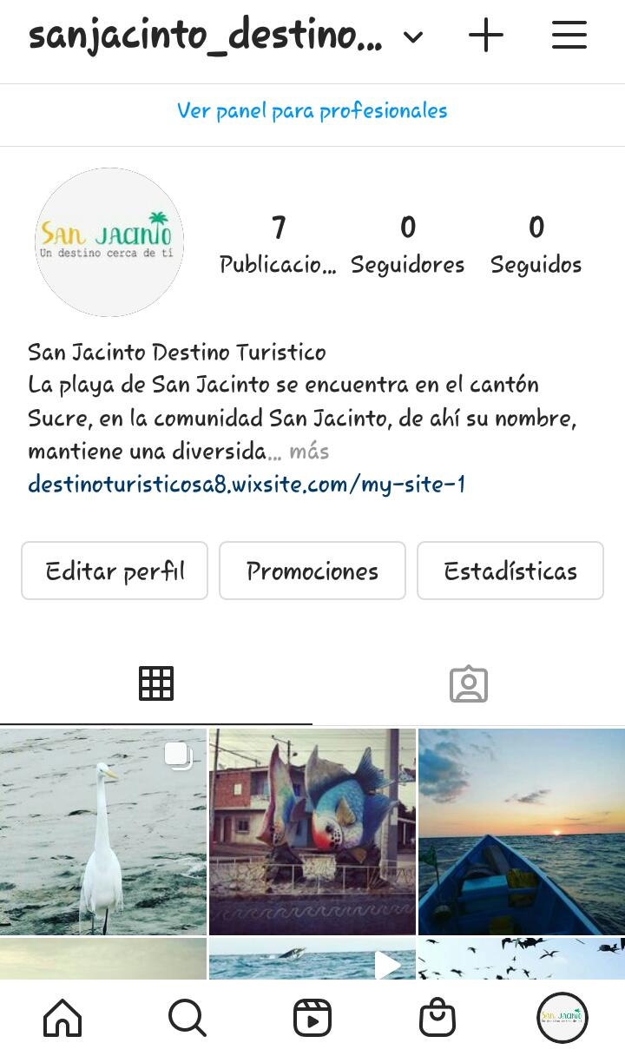

DISEÑO DE ESTRATEGIA PARA REDES SOCIALES
#sanjacinto #undestinocercadeti

Slide 25
PROPUESTA
Plan de capacitación dirigido a los prestadores de servicios
EJE | BENEFICIARIOS | CONTENIDO | METODOLOGÍA | MÉTODO DE EVALUACIÓN | TIEMPO
Servicio al cliente | Direccionado a los trabajadores que estén a cargo de recibir a los turistas con de manera que se pueda dar un recibimiento cálido y amigable al momento que el turista ingrese al establecimiento | Manejo de definiciones básicas sobre técnicas de atención y servicio al cliente Técnicas para el manejo de conflictos con el turista. | La metodología a emplearse es el programa de capacitación (ABP) “Aprendizaje Basado en Problemas (Universidad Politécnica de Madrid, 2008) | Se evaluará a través de: lecciones, deberes y un examen práctico. Cada uno de ellos con una calificación equivalente a 20/20 Al finalizar el curso deberá aprobar con un mínimo de 14/20 | Duración total de 30 h.

Slide 26




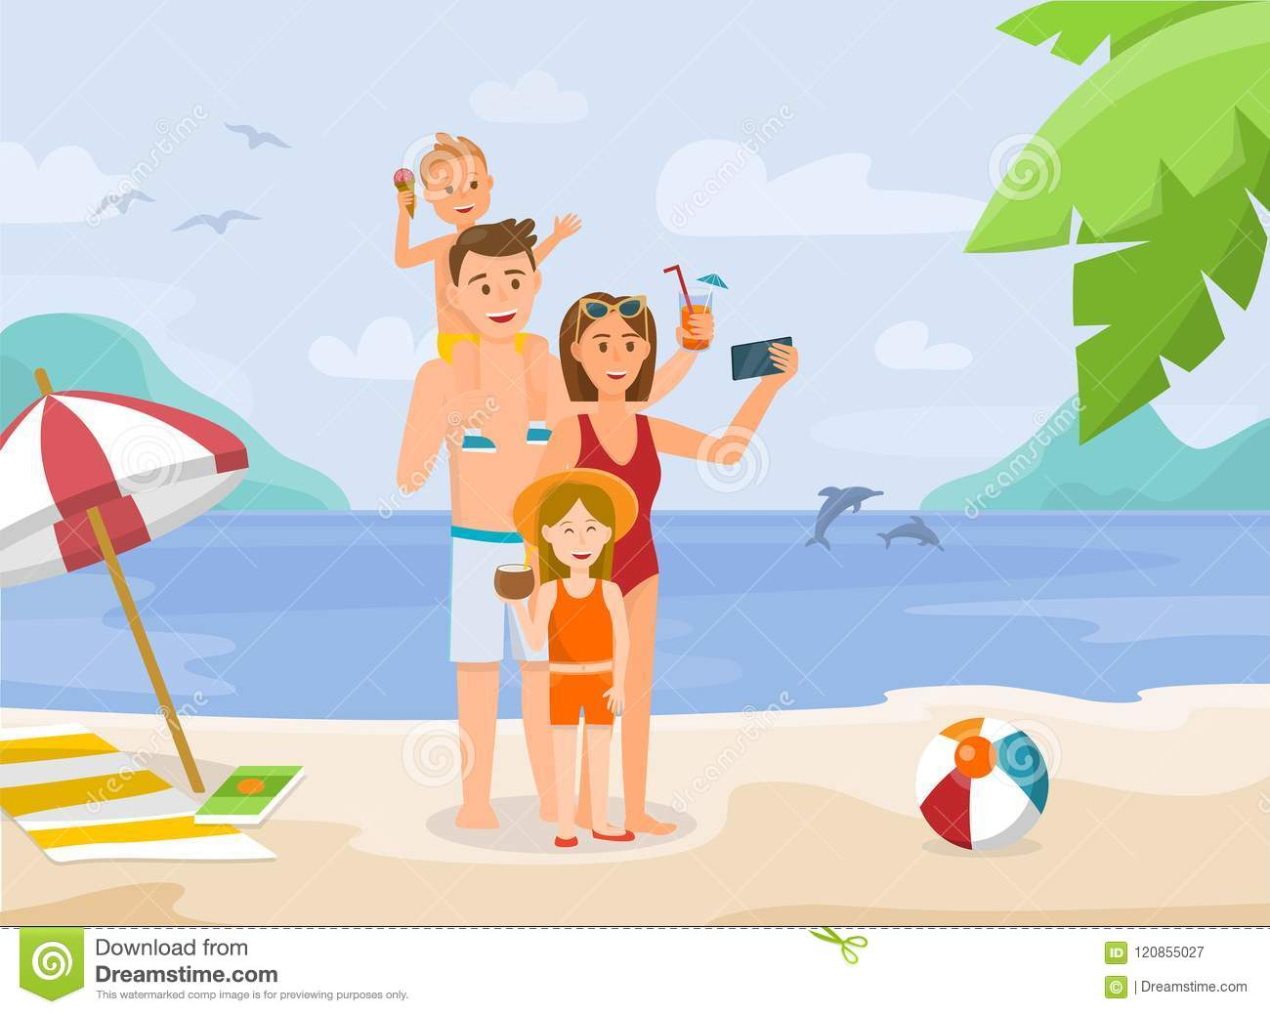

CONCLUSIONES

Slide 27
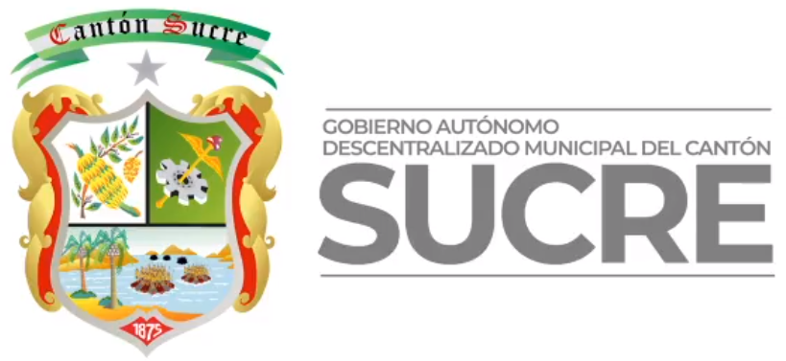



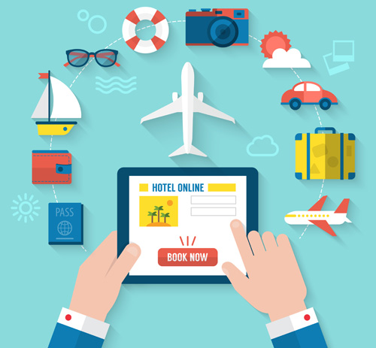


RECOMENDACIONES

